Slide 1
On en a Gros (sur le compte) L2 CUPGE 2019

Slide 2
Présentation du projet
Utiliser au moins deux structures différentes
Programme en langage C permettant de gérer un système de comptes bancaires
Utiliser le format JSON et CSV pour stocker des données
1

Slide 3









Outils utilisés
Visual Studio Code
Programmation
Terminal (Bash Ubuntu) intégré
Bash Ubuntu pour Windows 10
Exécuter et compiler sous linux
GitHub
Travailler à plusieurs
Gérer les versions
2

Slide 4
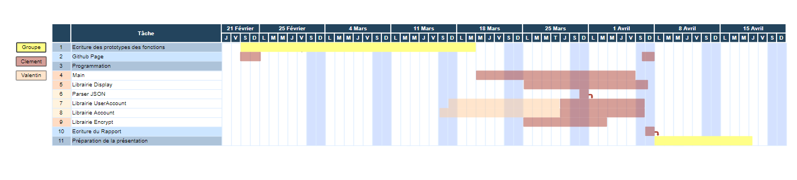
La démarche
3

Slide 5
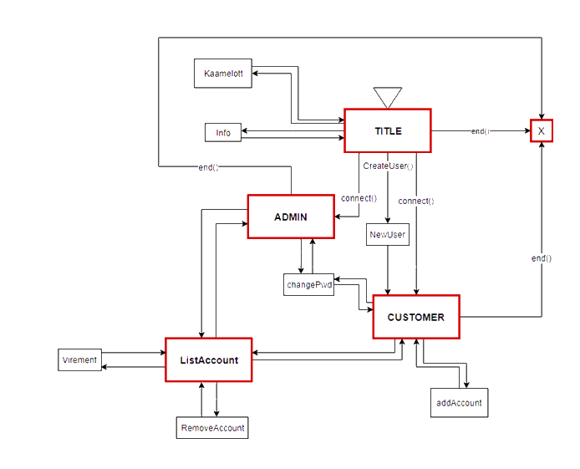
Comment ça marche ?
5

Slide 6
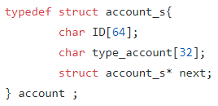
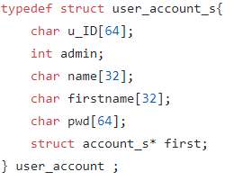
Stockage des données – Pendant l’exécution
6

Slide 7
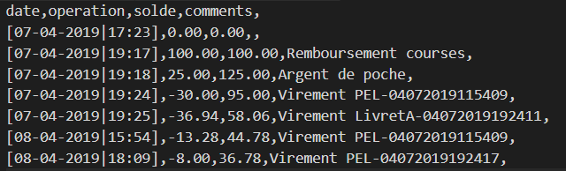
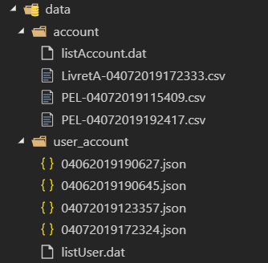
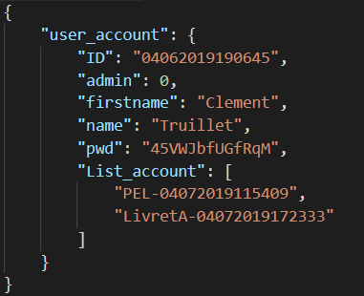
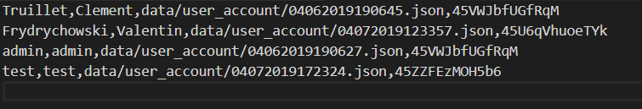
Stockage des données – Après l’exécution
6

Slide 8
Conclusion
8

